Slide 1

Реализация проектов инициативного бюджетирования, основанных на инициативах школьников в муниципальных образованиях Республики Башкортостан
Центр изучения гражданских инициатив

Slide 2

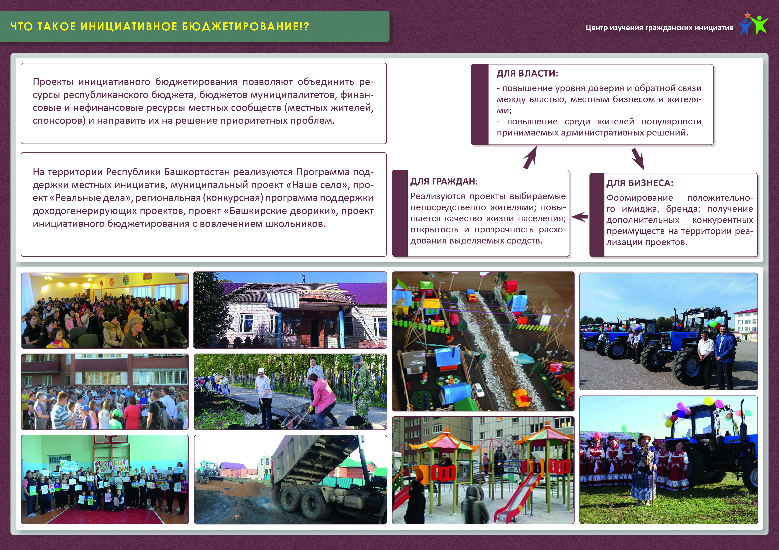
Что такое инициативное бюджетирование?
ДЛЯ ВЛАСТИ:
- повышение уровня доверия и обратной связи между властью, местным бизнесом и жителями;
- повышение среди жителей популярности
принимаемых
ДЛЯ БИЗНЕСА:
- формирование положительного имиджа, бренда;
- получение дополнительных конкурентных преимуществ на территории реализации проектов.
ДЛЯ ГРАЖДАН:
- реализуются проекты выбираемые непосредственно жителями;
- повышается качество жизни населения;
- открытость и прозрачность
расходования выделяемых средств.
Проекты инициативного бюджетирования позволяют объединить ресурсы республиканского бюджета, бюджетов муниципалитетов, финансовые и нефинансовые ресурсы местных сообществ (местных жителей, спонсоров) и направить их на решение приоритетных проблем.

Slide 3
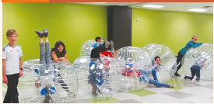
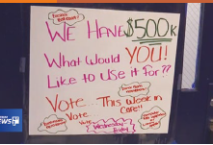

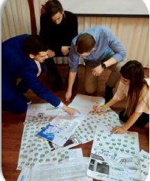
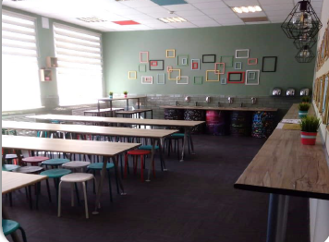
Школьное инициативное бюджетирование
В 2005 году регион Пуату-Шаранта во Франции запустил школьное ИБ
Позднее школьное ИБ распространилось на всей территории Франции, в США, Бразилии, Германии, Чехии, в России.
В России школьное ИБ реализуется в Алтайском крае, Республике Коми, Сахалинской области, Удмуртской Республике, Ямало-Ненецкий автономный округ, Ярославской области, Санкт-Петербурге

Slide 4
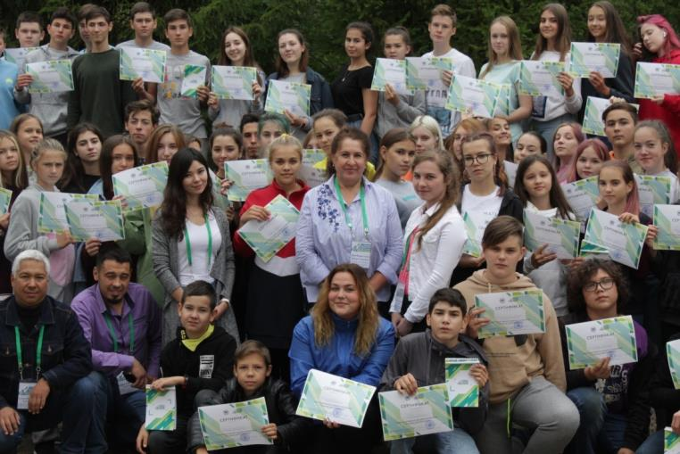
Проекты ИБ с вовлечением школьников
и по развитию предуниверсариев
Указ Главы РБ от 06.09.2021 г. № УГ-473 «Реализация проектов инициативного бюджетирования, основанных на инициативах школьников, и по развитию сети предуниверсариев
в муниципальных образованиях РБ»
Проекты ИБ по развитию сети предуниверсариев:
Проекты ИБ, основанные на инициативах школьников:
В пилотном году реализуется в 5 муниципалитетах
В пилотном году реализуется в 20 муниципалитетах
Общий объем субсидии составляет 10 млн руб.
Общий объём субсидии составляет 30 млн. руб.

Slide 5
Суть проекта ИБ, основанных на инициативах школьников
Улучшение среды обучения, воспитания, развития обучающихся (в границах территории школы)
Решение по преобразованию окружающих условий принимают школьники
Инструмент реализации –
инициативное бюджетирование

Slide 6
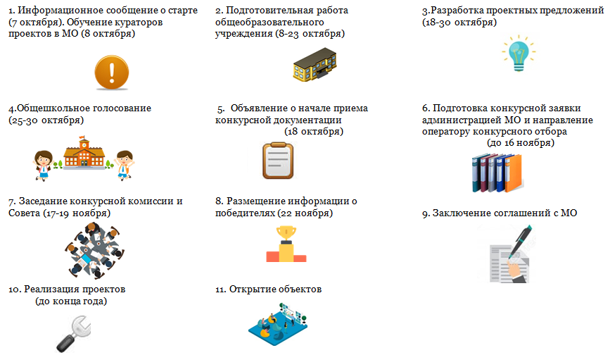
Календарный план реализации проектов на 2021 год

Slide 7
Основные требования к участию по проектам ИБ, основанных на инициативах школьников
Проект основывается на проектном предложении, инициированном группой обучающихся школы старше 14 лет
Одна школа = один проект
Минимальный размер софинансирования со стороны МО:
10% от запрашиваемой субсидии
Участие в реализации проекта совета обучающихся, родительского комитета, попечительского совета или иных физических и юридических лиц

Slide 8
На что должен быть направлен проект?
проведение исследовательских, образовательных, просветительских, спортивных и творческих мероприятий;
обустройство зон отдыха для обучающихся, музыкальных и телевизионных студий и медиа-центров, кинозалов;
оснащение спортивных площадок и залов;
реализация других мероприятий по улучшению территории и инфраструктуры общеобразовательной организации.

Slide 9
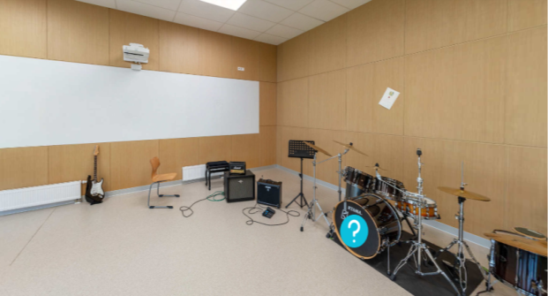
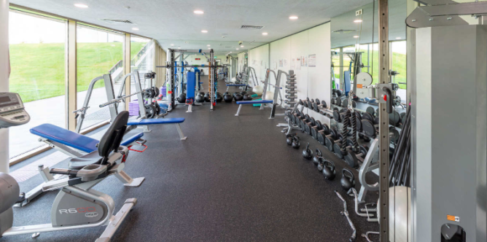

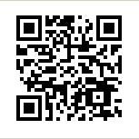
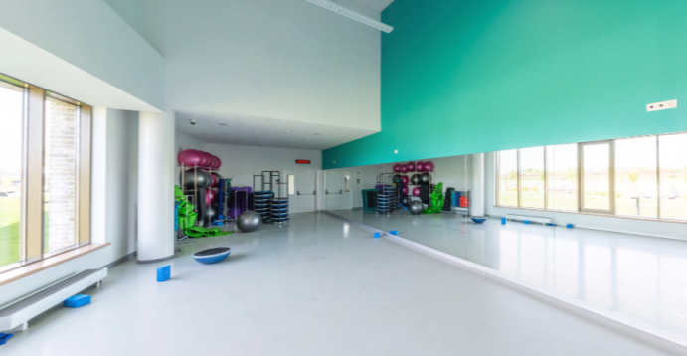
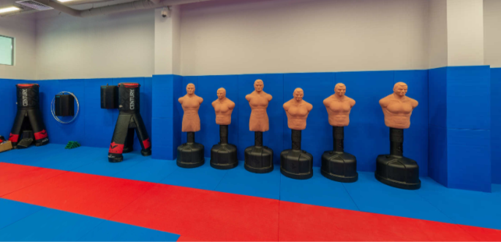
На что ориентироваться при создании школы будущего?
Музыкальный класс
Тренажерный зал
Виртуальный тур
по школе
Аэробика/фитнес зал
Зал боевых искусств

Slide 10
Каждый проект может включать в себя
приобретение оборудования, необходимого для реализации проекта
приобретение, установка малых архитектурных форм и иных элементов благоустройства территории
приобретение материалов и
комплектующих
приобретение программного обеспечения
(не более 10% суммы субсидии)
оплата организации и проведения
исследовательских, образовательных,
просветительских, спортивных, творческих
и иных мероприятий, связанных с реализацией проекта (не более 30% суммы субсидии)
обустройство интерьера внутренних помещений, здания общеобразовательной организации, включая работы по инженерной подготовке помещений, приобретение строительных материалов (не более 20% суммы субсидии)
приобретение мебели
(не более 40% суммы субсидии)

Slide 11
Из чего складывается стоимость проекта?
Субсидия
500 тыс.руб.
Вклад МО 50 тыс.руб
(10% от субсидии)
Вклад физ. и юрид. лиц*
Стоимость проекта
*Иные добровольные пожертвования в денежной и иной форме

Slide 12
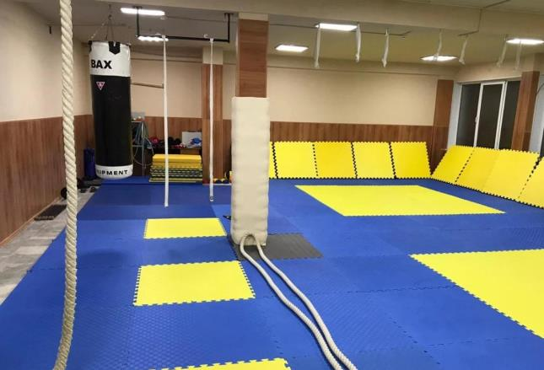
Распределение затрат на проект (примеры)
Обустройство борцовского зала в школе (стоимость 550 тыс. рублей)
В рамках проекта планируется несколько видов затрат: приобретение оборудования, текущий ремонт интерьера, приобретение мебели
Запрашиваемая субсидия из бюджета РБ 500 тыс. рублей
Приобретение оборудования: спортивных матов, борцовских груш, комплекты кимоно
При учете ограничений по другим затратам сумма составляет 250 тыс. руб.
Текущий ремонт интерьера: изменение дизайна - покраска стен, роспись
Общая сумма должна составлять не более 100 тыс.руб (т.е. не более 20%)
Приобретение мебели: скамейки, шкафчики
Общая сумма затрат должна составлять не более 200 тыс.руб. (т.е. не более 40%)

Slide 13
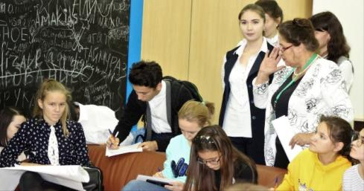
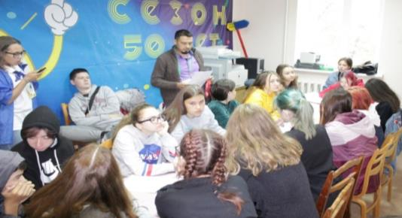
Отбор проектных предложений на уровне школы
(общешкольное голосование)
До проведения общешкольного голосования школьные команды проводят презентацию проектного предложения
Голосуют: ученики 5-11 классов
Руководство по проведению общешкольного голосования может осуществлять:
директор школы
заместитель директора
председатель школьного совета
учитель.
Способы организации очного формата голосования | Способы организации онлайн формата голосования
Школьное собрание, выбор проекта через поднятие руки | Голосование посредством видеосвязи, выбор проекта – поднятие руки
Стикеры на плакаты с проектами | Чат
Ящик голосования | Электронное голосование в соц.сетях, на сайте школы и др.
Для подсчета голосов избирается
счетная комиссия (из числа совета обучающихся/школьников, учителей). Утверждает рейтинг проектных предложений.

Slide 14
Критерии отбора
№ п/п | Критерий | Количество баллов
Группа I «Количественные показатели»
1. | Доля обучающихся общеобразовательной организации, принявших участие в школьном голосовании по выдвижению проектов инициативного бюджетирования, от числа обучающихся общеобразовательной организации, имеющих право голоса по отбору проектного предложения | 20 баллов – в голосовании приняло участие более 80% обучающихся общеобразовательной организации, имеющих право голоса по отбору проектного предложения; 15 баллов – в голосовании приняло участие от 60 до 80% обучающихся общеобразовательной организации, имеющих право голоса по отбору проектного предложения; 10 баллов – в голосовании приняло участие от 40 до 60% обучающихся общеобразовательной организации, имеющих право голоса по отбору проектного предложения; 5 баллов – в голосовании приняло участие от 20 до 40% обучающихся общеобразовательной организации, имеющих право голоса по отбору проектного предложения; 0 баллов – в голосовании приняло участие менее 20% обучающихся общеобразовательной организации, имеющих право голоса по отбору проектного предложения.

Slide 15
Критерии отбора
2. | Количество инициативных проектов, выдвинутых на школьное голосование по выдвижению проектов инициативного бюджетирования | 10 баллов – на школьном голосовании представлено 5 и более инициативных проектов; 5 баллов – на школьном голосовании представлено 3-4 инициативных проекта; 0 баллов – на школьном голосовании представлено 2 и менее инициативных проекта.
3 | Эффективность фандрайзинговой кампании по привлечению добровольных пожертвований в денежной или иной форме на реализацию инициативного проекта | 20 баллов – объем привлеченного софинансирования 20% и более; 15 баллов – объем привлеченного софинансирования от 15 до 20%; 10 баллов – объем привлеченного софинансирования от 10 до 15%; 5 баллов – объем привлеченного софинансирования от 5 до 10%; 0 баллов – объем привлеченного софинансирования менее 5%.

Slide 16
Критерии отбора
4 | Вовлечение в реализацию проекта обучающихся общеобразовательной организации, принявших участие в общешкольном голосовании | 15 баллов – высокий уровень вовлеченности обучающихся в реализацию проекта, для городских округов – в реализации проекта примет участие более 50% обучающихся общеобразовательной организации от числа участников общешкольного голосования, для муниципальных районов – в реализации проекта примет участие более 45% обучающихся общеобразовательной организации от числа участников общешкольного голосования; 10 баллов – средний уровень вовлеченности обучающихся в реализацию проекта, для городских округов – в реализации проекта примет участие от 45% до 50% обучающихся общеобразовательной организации от числа участников общешкольного голосования, для муниципальных районов – от 40% до 45% обучающихся общеобразовательной организации от числа участников общешкольного голосования; 5 баллов – низкий уровень вовлеченности обучающихся в реализацию проекта, для городских округов – в реализации проекта примет участие от 40% до 45% обучающихся общеобразовательной организации от числа участников общешкольного голосования, для муниципальных районов – в реализации проекта примет участие от 35% до 40% обучающихся общеобразовательной организации от числа участников общешкольного голосования; 0 баллов – в непосредственной реализации проекта не задействованы обучающиеся общеобразовательной организации.

Slide 17
Критерии отбора
№ п/п | Критерии | Количество баллов
Группа II «Качественные показатели»
5 | Уровень развития инициативного бюджетирования и инициированных проектов в муниципальном образовании Республики Башкортостан | 5 баллов – система инициативного бюджетирования и инициированных проектов на территории муниципального образования Республики Башкортостан функционирует (муниципальный район или городской округ входят в топ-30 по количеству проектов, победивших в программе поддержки местных инициатив в год, предшествующий году проведения данного конкурсного отбора); 0 баллов – система инициативного бюджетирования и инициированных проектов на территории муниципального образования Республики Башкортостан отсутствует (муниципальный район или городской округ занимают места с 31 и ниже по количеству проектов, победивших в программе поддержки местных инициатив в год, предшествующий году проведения данного конкурсного отбора).

Slide 18
Критерии отбора
6 | Качество презентационного материала и проведенной информационной кампании по продвижению проекта в социальных сетях, средствах массовой информации, блогах | 10 баллов – высокий уровень презентационного материала и информационной кампании по продвижению проекта, в составе заявки представлены презентация проекта (содержит цель, задачи проекта, паспорт проекта, ожидаемые результаты и мероприятия по продвижению и отбору проекта) и отчет о проведенной информационной кампании по продвижению проекта в социальных сетях, блогах (не менее 15 публикаций), средствах массовой информации (не менее 5 публикаций) 5 баллов – средний уровень презентационного материала (не содержит одного или нескольких элементов – цель, задачи проекта, паспорт проекта, ожидаемые результаты и мероприятия по продвижению и отбору проекта) и информационной кампании по продвижению проекта, в составе заявки представлены презентация проекта или отчет о проведенной информационной кампании по продвижению проекта в социальных сетях, блогах, средствах массовой информации или, при наличии обоих документов в отчете о проведенной информационной кампании по продвижению проекта пороговые значения публикаций ниже, чем установлены для высокого уровня презентационного материала и информационной кампании по продвижению проекта; 0 баллов – низкий уровень презентационного материала и информационной кампании по продвижению проекта или презентационный материал и информационная кампания по продвижению проекта отсутствуют.

Slide 19
Критерии отбора школьники
7 | Уровень развития школьного самоуправления в общеобразовательной организации | 5 баллов – система школьного самоуправления развита и активно функционирует (наличие совета обучающихся, протоколов его заседаний, размещение в социальных сетях материалов, подтверждающих проведение регулярных мероприятий совета обучающихся); 0 баллов – система школьного самоуправления слабо развита либо отсутствует.
8 | Влияние проекта на формирование эффективной системы выявления, поддержки и развития способностей и талантов у детей | 5 баллов – инициированный проект оказывает сильное влияние на формирование эффективной системы выявления, поддержки и развития способностей и талантов у детей (проектом предполагается реализация мероприятий, направленных на выявление, поддержку и развитие способностей и талантов у детей, включая охват детей услугами дополнительного образования в различных направлениях, профессиональную ориентацию обучающихся, вовлечение в исследовательскую деятельность и т.п.); 0 баллов – инициированный проект не оказывает влияние на формирование эффективной системы выявления, поддержки и развития способностей и талантов у детей, соответствующие мероприятия не предполагаются проектом

Slide 20
Критерии отбора
9 | Оценка качества проектной деятельности | 10 баллов – высокое качество проектной деятельности в области образования (в составе заявки представлена модель управления проектом на всех стадиях его реализации – от инициирования до мониторинга и завершения); 5 баллов – среднее качество проектной деятельности в области образования (в составе заявки частично представлена модель управления проектом на всех стадиях его реализации – от инициирования до мониторинга и завершения); 0 баллов – низкое качество проектной деятельности в области образования (в составе заявки не представлена модель управления проектом на всех стадиях его реализации – от инициирования до мониторинга и завершения).

Slide 21
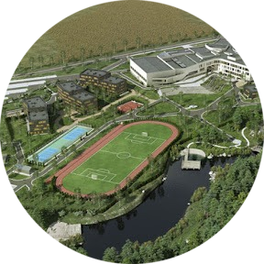
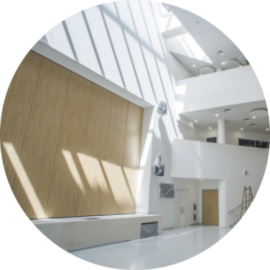
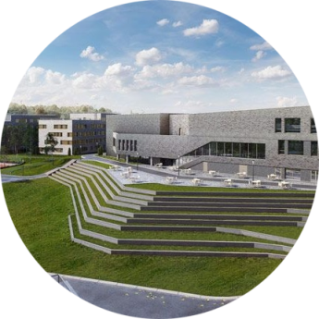
Интернет-ресурсы
Черпать вдохновение для выбора проектов вы можете на следующих интернет-ресурсах:
http://eddesignaward.com/
https://www.instagram.com/eddesign.journal/
https://www.pinterest.ru/

Slide 22
Контакты для связи:
Насретдинова Лия Фаритовна - руководитель Центра изучения гражданских инициатив,
8 (927) 314-86-90, 8 (927) 346-65-06
Асылгужин Рафиль Рифгатович – сотрудник Центра изучения гражданских инициатив, 8 (937) 334-07-48
Колечкина Мария Александровна – сотрудник Центра изучения гражданских инициатив, 8 (917) 494-01-38
Пестова Оксана Георгиевна – сотрудник Центра изучения гражданских инициатив, 8 (987) 614-34-57
E-mail: csci@nocrb.ru

